Slide 1

자료구조
과제 5
20173821 김가윤
김승태 교수님

Slide 2

1. 연결 리스트 – 전화번호부 만들기
전화번호 관리 프로그램을 만든다.
자료형은 연결 리스트를 이용한다. 종류는 알아서 선택.
데이터는 이름과 전화번호만 사용한다(길이는 적당히).
다음의 기능을 가지고 있다.
이름으로 찾기
전화번호 추가하기 (리스트의 가장 끝에 추가된다. 단, 정렬 상태 유지하기가 켜져 있으면 해당 위치에 들어간다)
삭제하기
정렬하기 (1회만 수행한다.)
정렬 켜기 / 끄기 (켜거나 끌 수 있다. 켜면 데이터가 추가될 때 정렬을 유지하면서 들어간다. 정렬켜기를 하면 일단 정렬이 한번 되어야 한다. )
목록 보기
처음 실행하면 10명분의 데이터는 코드에 직접 넣어 추가한다. 초기화된 데이터는 정렬되어 있지 않아야 한다.

Slide 3
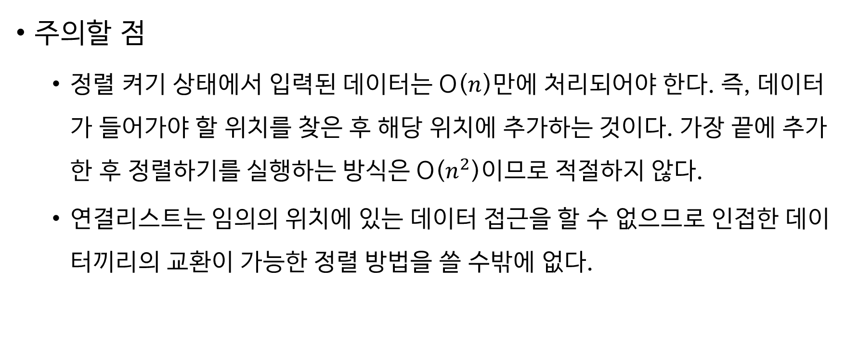
1. 연결 리스트 – 전화번호부 만들기
주의할 점
정렬 켜기 상태에서 입력된 데이터는 O($n$)만에 처리되어야 한다. 즉, 데이터가 들어가야 할 위치를 찾은 후 해당 위치에 추가하는 것이다. 가장 끝에 추가한 후 정렬하기를 실행하는 방식은 O($n^{2}$)이므로 적절하지 않다.
연결리스트는 임의의 위치에 있는 데이터 접근을 할 수 없으므로 인접한 데이터끼리의 교환이 가능한 정렬 방법을 쓸 수밖에 없다.

Slide 4
1. (1) 해결방법 – 데이터 저장
typedef struct ListNode {
char name[10];
int phone[11];
struct ListNode* link;
} ListNode;
구조체로 연결리스트를 만들었습니다.
구조체 안에는 이름, 전화번호, 다음 리스트의 주소가 들어있는 Link가 있습니다.
ListNode
이름
전화번호
Link
ListNode
이름
전화번호
Link
ListNode
이름
전화번호
Link

Slide 5
1. (1) 해결방법 – 데이터 삽입
10개의 데이터를 생성하기 위한 방법은 다음과 같습니다.
1. newnode, newnode2를 번갈아 가며 난수 전화번호, 이름을 각각 리스트에 채워 연결합니다.
2. 삽입 시에는 void Insert_node(ListNode** phead, ListNode* p, ListNode* new_node) 함수를 이용했습니다.

Slide 6
1. (1) 해결방법 – 기능 구현하기
저는 타자를 칠 필요 없이 사용자가 사용하기 편리하도록 메뉴를 만들어 버튼을 누르는 형식으로 전화번호부를 만들고자 했습니다.
int Menu()
{
int num;
printf("1. 찾기\n"
"2. 추가\n"
"3. 삭제\n"
"4. 정렬\n"
"5. 켜기\n"
"6. 끄기\n"
"7. 목록\n");
scanf("%d", &num);
return num;
}

Slide 7
1. (1) 해결방법 – 이름으로 찾기
이름으로 찾기 기능을 구현하기 위해 만든 함수는 다음과 같습니다.
ListNode* Search_name(char str[], ListNode* head)
입력 받은 문자열을 head부터 돌면서 이름이 있는지 확인합니다.
찾으면 main에서 번호를 프린트하고, 없으면 NULL을 반환하고 main에서 메시지를 출력합니다.

Slide 8
1. (1) 해결방법 – 추가하기
* Create_node()
- 이름과 전화번호를 입력 받고 node를 생성합니다.
* Search_last(head)
- 추가하기 위해 가장 끝 노드 주소를 반환합니다. 정렬 상태가 아닐 때 사용됩니다.
* Compare_name(ListNode* newnode, ListNode* head)
- 정렬 켜기 상태일 경우, head부터 돌면서 어느 곳에 들어가야 하는지 찾고 그곳의 주소를 반환합니다.

Slide 9
1. (1) 해결방법 – 삭제하기
경우 1. head 바로 앞의 요소를 삭제
Head의 주소를 넘겨주고 Delete_node 함수를 사용해 삭제합니다. 이후 Total 함수를 사용해 총 명수를 출력합니다.
경우 2. head 이후의 요소를 삭제
- Search_before(str, head) 함수를 사용해 검색한 이름을 찾고, 그 이전 노드 주소를 반환합니다. 이후 Delete 함수를 사용해 삭제하고 Total 함수를 사용해 총 명수를 출력합니다.

Slide 10
1. (1) 해결방법 – 정렬하기
* Sort(head)
한 번 정렬을 위해 구현한 함수는 다음과 같습니다.
과제 안내 ppt 주의사항에서 언급되어 있듯 인접한 데이터를 바꾸는 함수를 구현했습니다.
Head 부터 모든 요소를 돌아다니면서 현재 리스트의 이름이 link되어 있는 이름보다 뒤에 가야 한다면, 임시 노드(temp)를 이용하여 앞으로 옮겨야 할 노드를 저장합니다.
Temp에 저장된 이외의 노드의 링크를 서로 연결해줍니다.
Temp의 link는 head를 가르 키고 있다가 p와 phead 모두 temp로 초기화합니다.
Continue를 넣어주어 가장 처음으로 간 p가 밑 코드인 p = p->link로 앞으로 가지 않게 막습니다.

Slide 11
1. (1) 해결방법 – 정렬 켜기/끄기
Sort STACK
4
저는 스택을 사용해서 정렬 켜기를 누르면 스택에 Push하고,
정렬 끄기를 누르면 Pop을 해 정렬을 해제했습니다.
또한, 정렬 켜기 상태에서 1회 정렬 키를 누르거나, 정렬 켜기를 확인해야 할 때에는 Peek 함수를 사용해 스택에 정렬 켜기가 되어있는지를 확인했습니다.
POP!
사용자가 5를 입력

Slide 12
1. (1) 해결방법 – 목록 출력
Void Display(head)
- 모든 요소를 head로 시작해 link를 타고 가며 출력해주는 함수입니다.
Void Total(head)
- 전화번호부 목록 개수를 세기 위해 link를 타고 가며 숫자를 세고 출력하는 함수입니다.

Slide 13
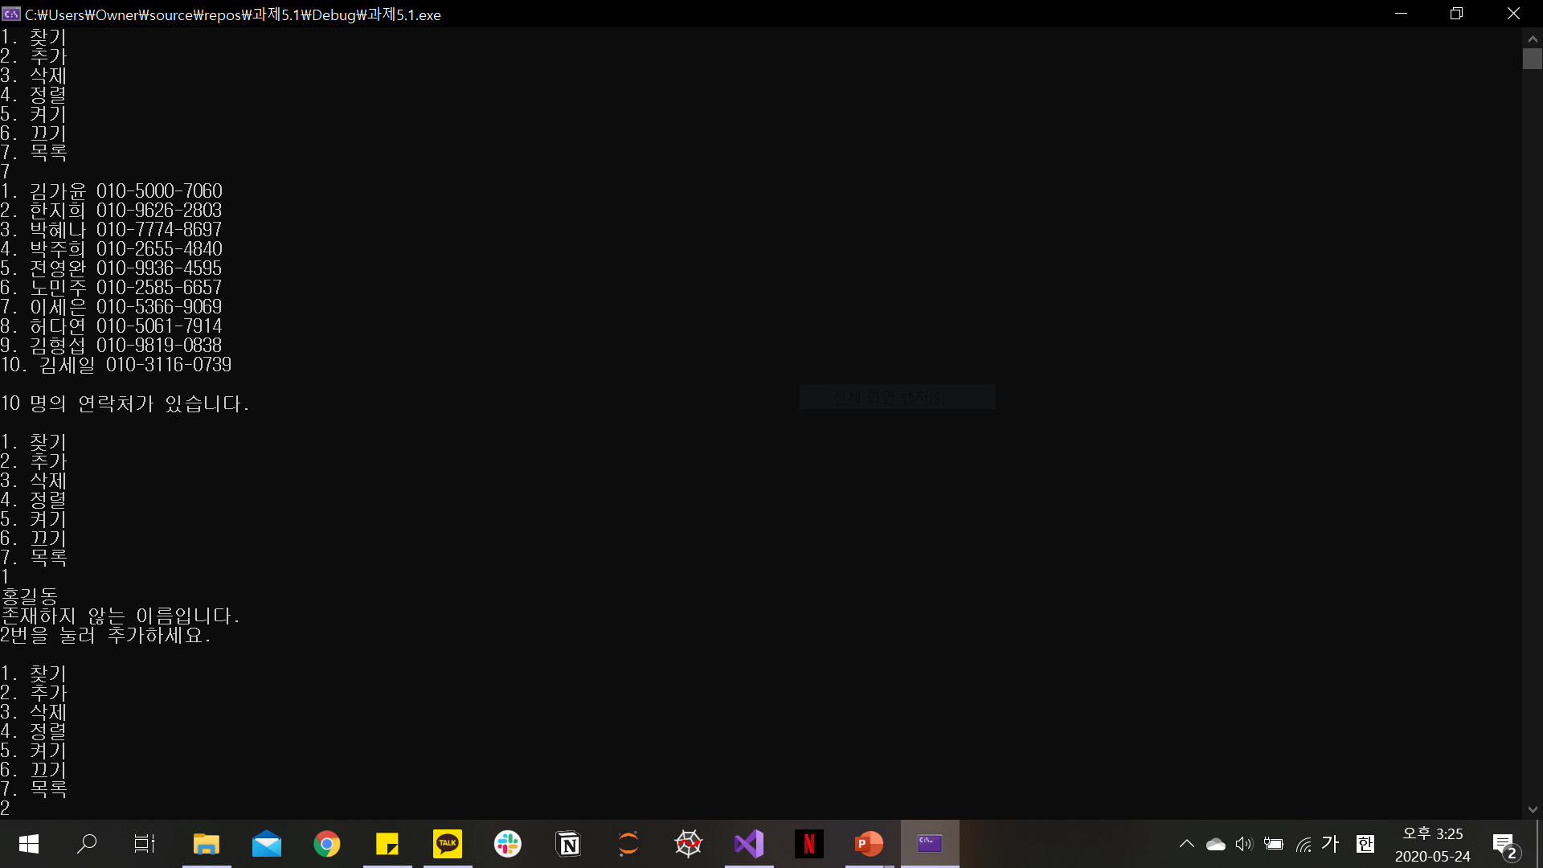
1. (2) 결과 캡처

Slide 14
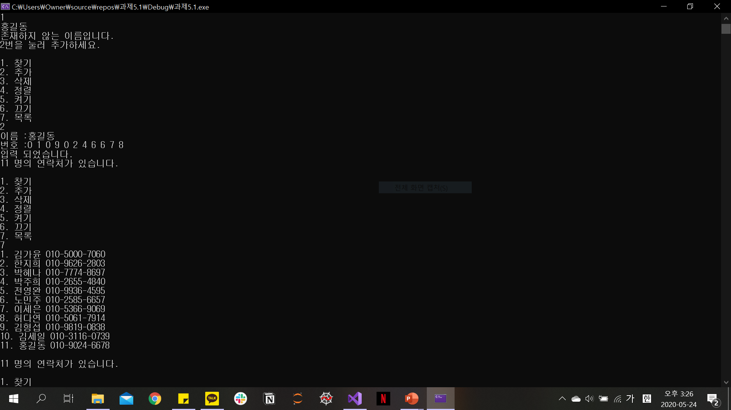
1. (2) 결과 캡처

Slide 15
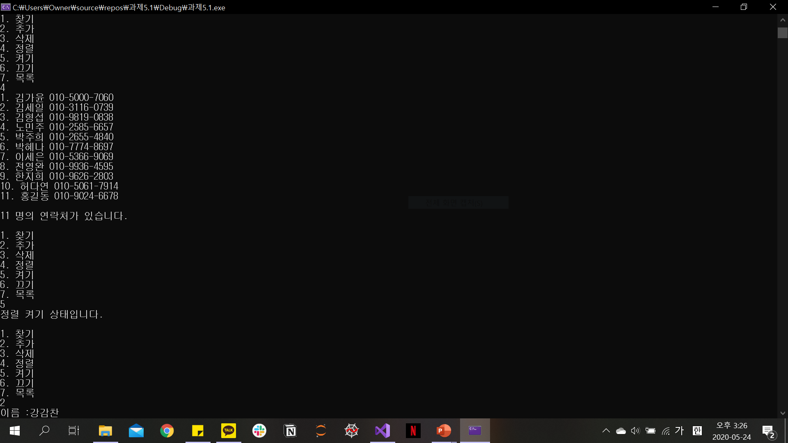
1. (2) 결과 캡처

Slide 16
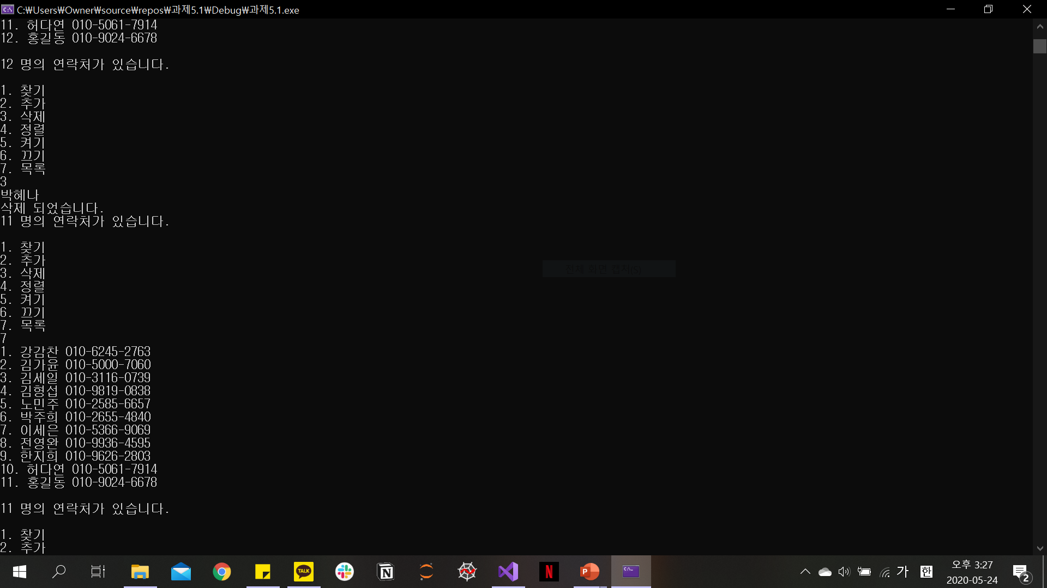
1. (2) 결과 캡처

Slide 17
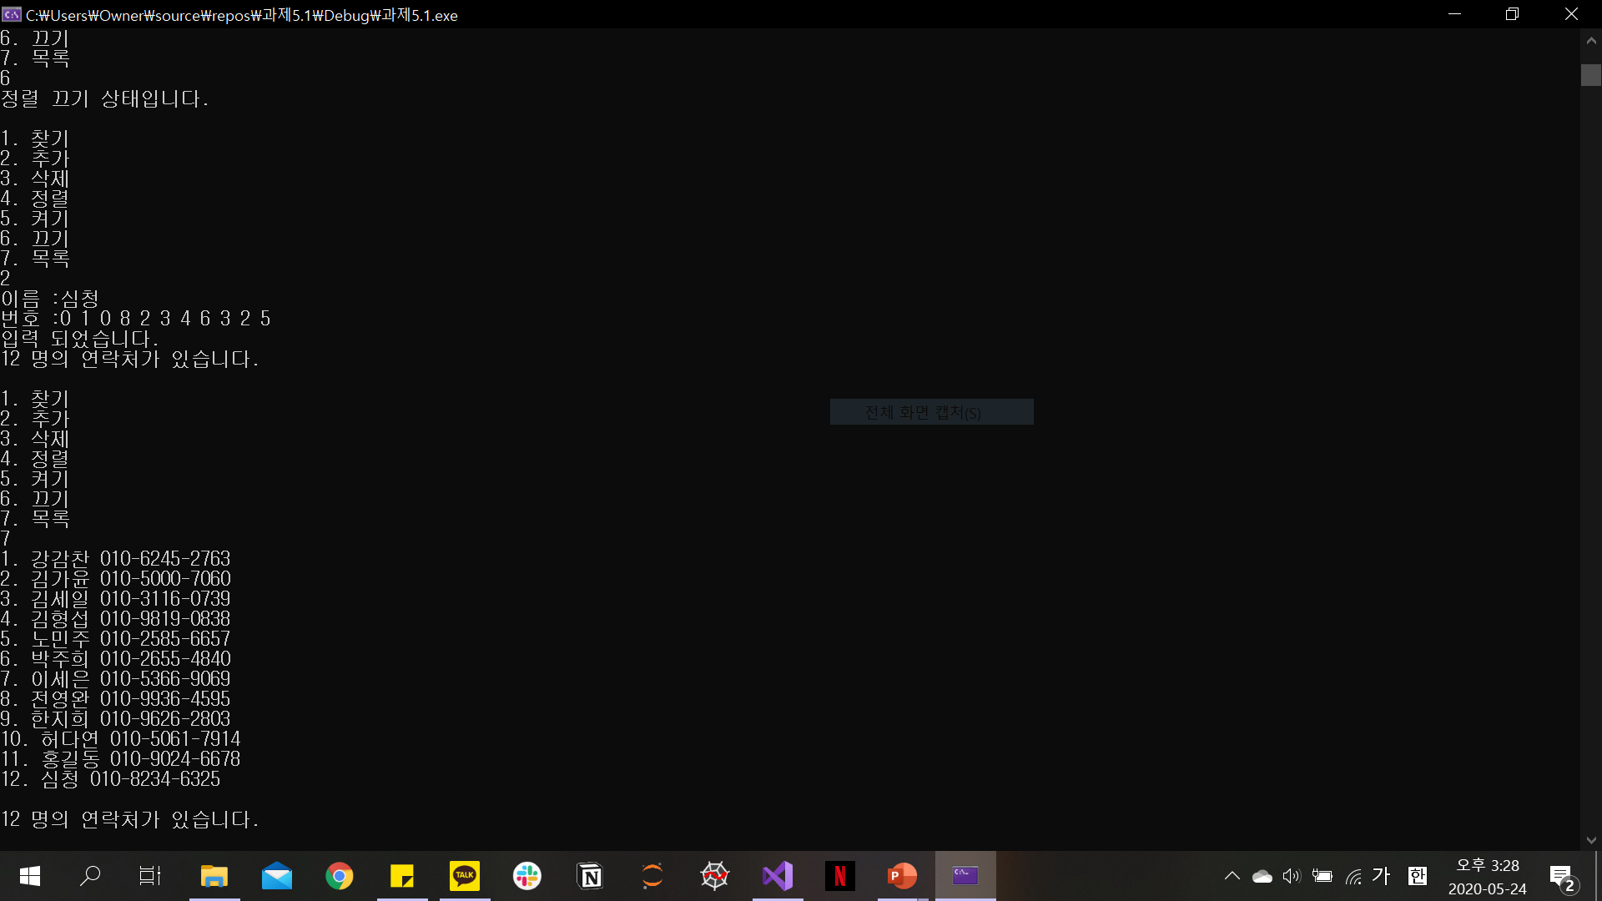
1. (2) 결과 캡처

Slide 18
1. (3) 개선할 점
사용자가 전화번호를 입력하기 편하도록 int 배열 대신 문자열 배열을 사용할 것 같습니다.

Slide 19
2. 연결 리스트 - 응용
다음의 구성을 가진 데이터 1만 명분을 랜덤하게 생성한다.
학번(13-19년도에 입학한 학생의 8자리 숫자), 이름(10자 이하의 영문자 임의의 문자), 전화번호(010 으로 시작하는 11자리 숫자)
생성된 데이터는 연결 리스트에 저장한다. 다음을 조건을 만족해야 한다.
연결리스트의 종류는 본인이 결정한다(singly, doubly)
데이터를 연결리스트에 추가할 때 연결 리스트의 모든 데이터는 정렬된 상태가 유지되도록 추가해야 한다. 데이터를 추가하면서 정렬이 되어야 한다.

Slide 20
2. (1) 해결방법 – 데이터 구현
DListNode
이름
전화번호
학번
DListNode
이름
전화번호
학번
구조체로 데이터를 받고, 데이터가 들어오자 마자 정렬할 위치를 쉽게 찾기 위해 이름, 학번을 각각 2중, 총 4중 연결 리스트로 구현했습니다.

Slide 21
2. (1) 해결방법
ListNode* Compare_snum;
ListNode* Compare_name;
Dinsert_node;
두 비교 함수를 사용해 각각 들어가야 할 위치를 반환하고 데이터를 연결했습니다.

Slide 22
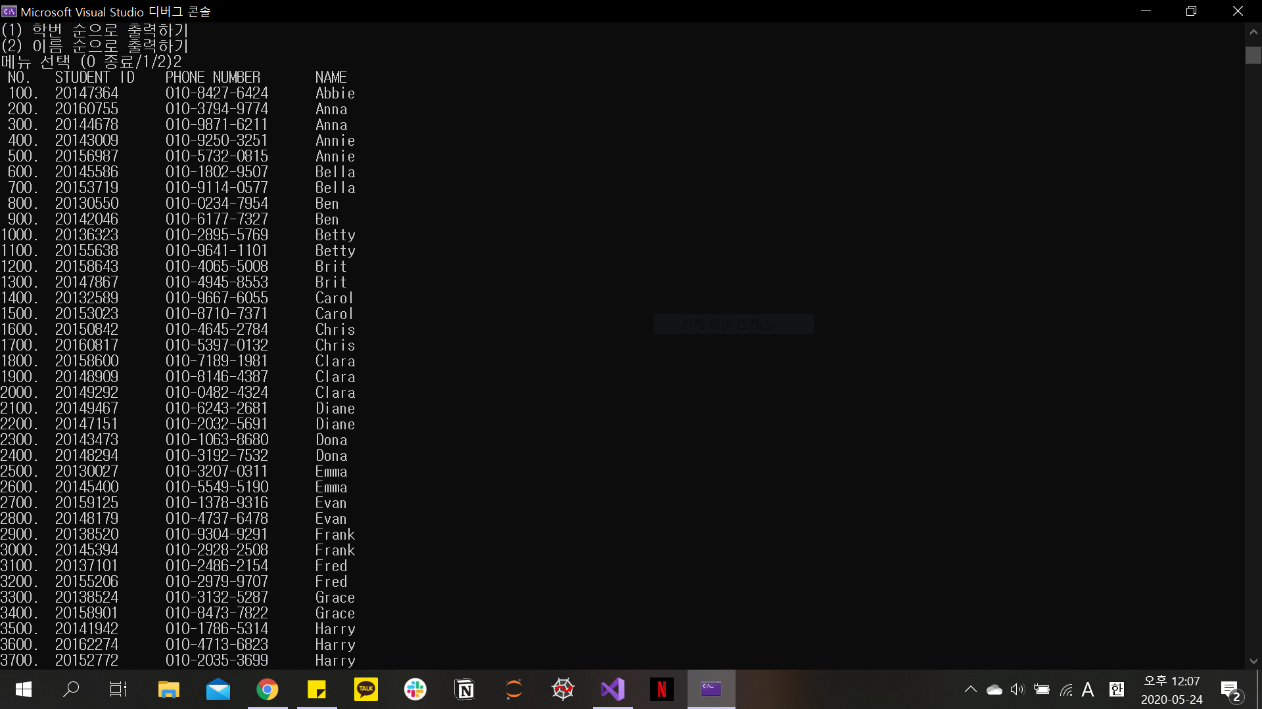
2. (2) 결과 캡처 - 이름

Slide 23
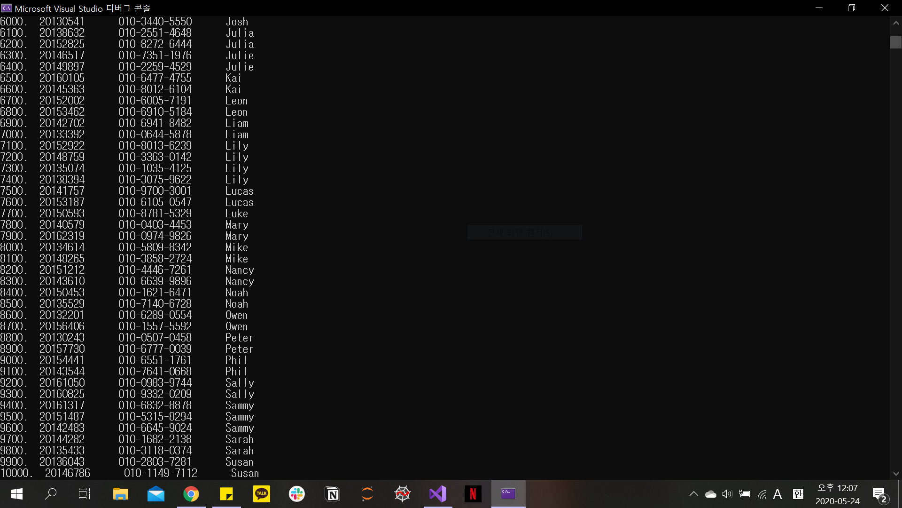
2. (2) 결과 캡처 - 이름

Slide 24
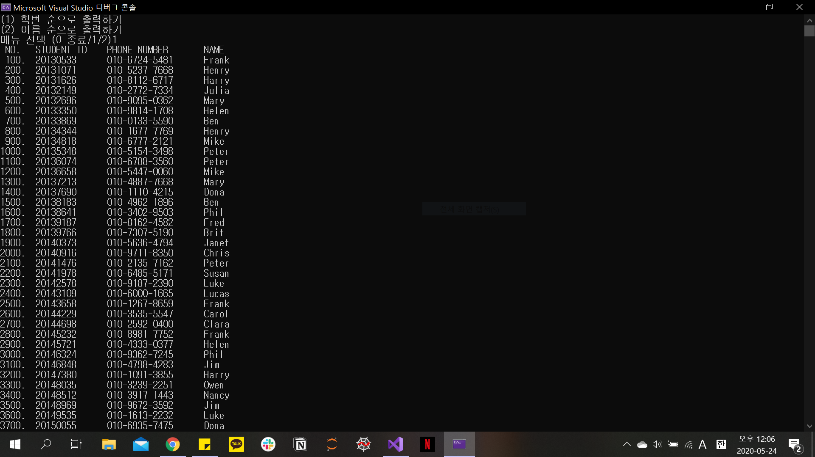
2. (2) 결과 캡처 - 학번

Slide 25
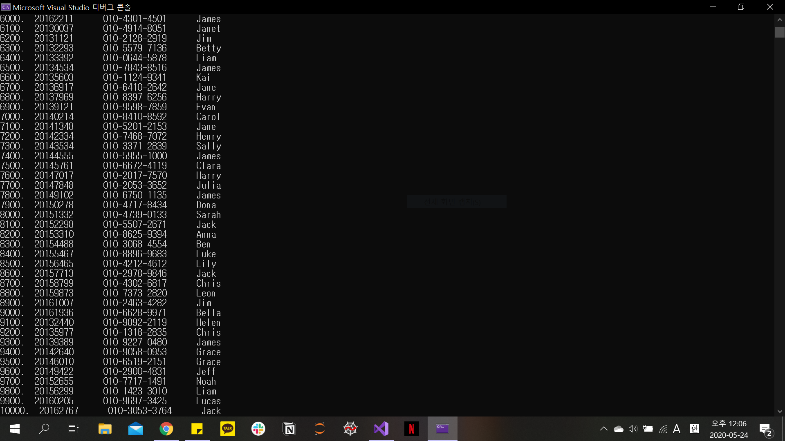
2. (2) 결과 캡처 - 학번

